Slide 1
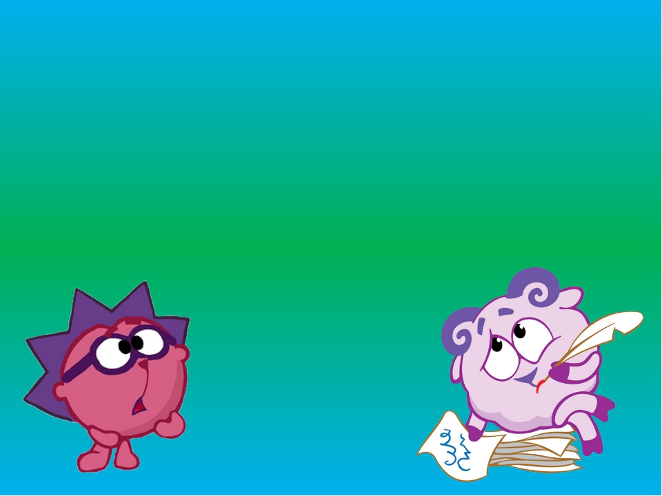
Звук Ж

Slide 2
Расскажи о звуке.

Slide 3
Найди картинки в которых есть звук Ж.

Slide 4
Найди звук Ж в начале слова.

